Slide 1
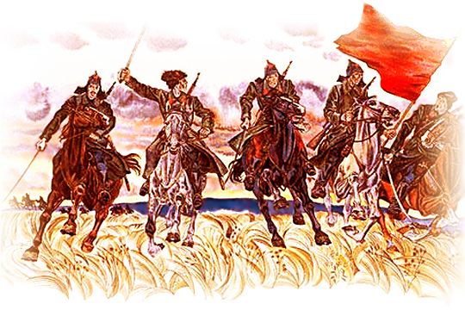


Slide 2
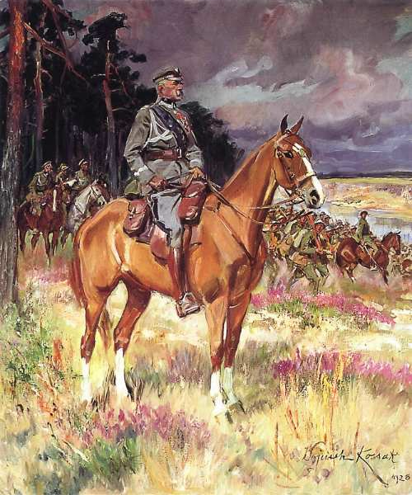
«ПЕЧАЛЬНАЯ СУДЬБА
ОТЦА И СЫНА»
УРОК ЛИТЕРАТУРЫ
В 8 КЛАССЕ
ПО РАССКАЗУ
М.А.ШОЛОХОВА «РОДИНКА»

Slide 3
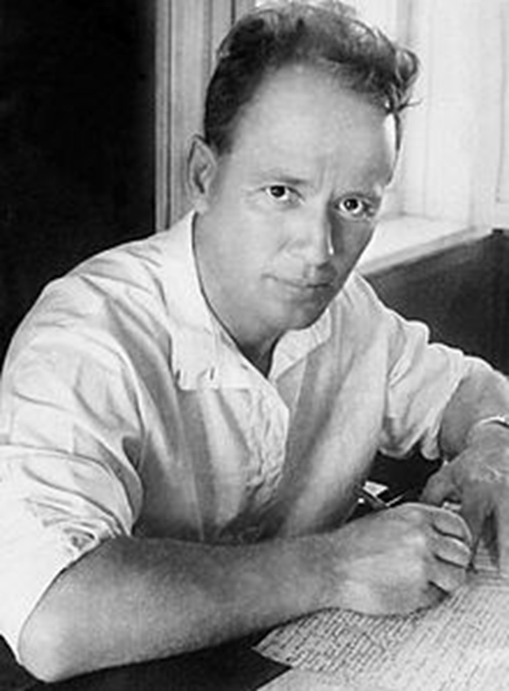
Шолохов
Михаил Александрович (1905–1984)
Вопрос урока:
«Как писатель относится к событиям Гражданской войны?»

Slide 4
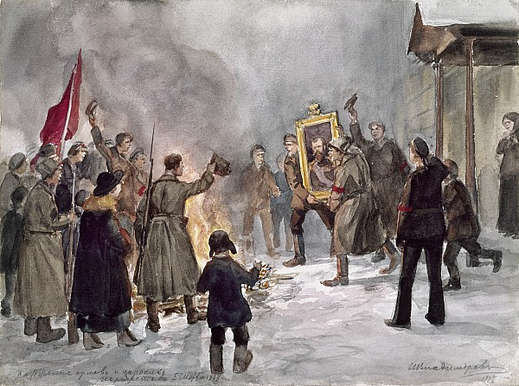

Slide 5
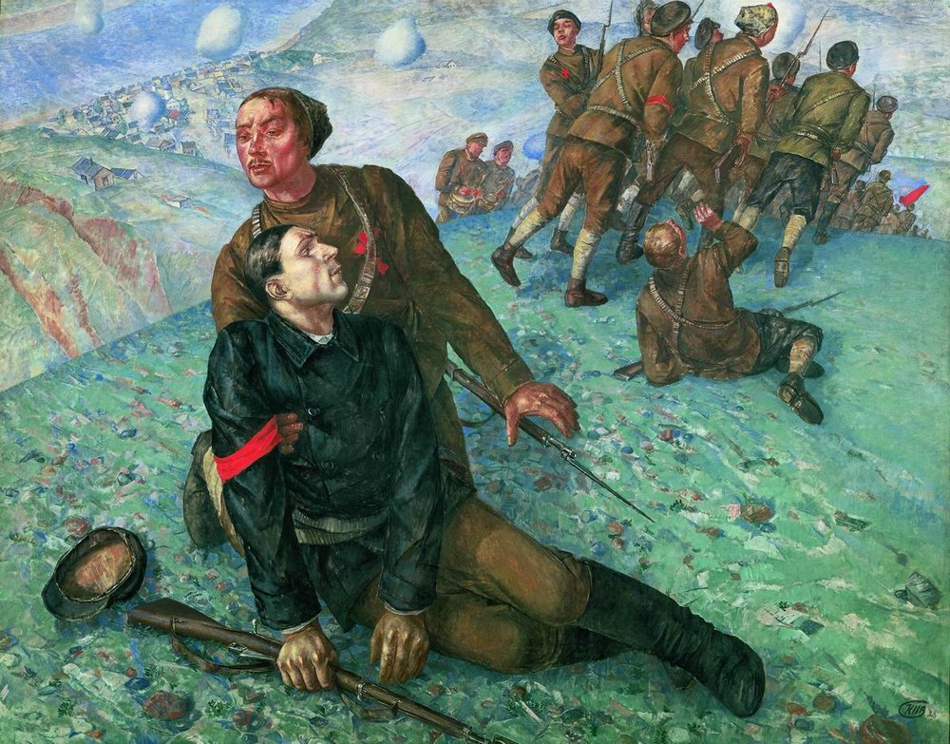
Петров-Водкин Кузьма Сергеевич
«Смерть комиссара», 1928

Slide 6
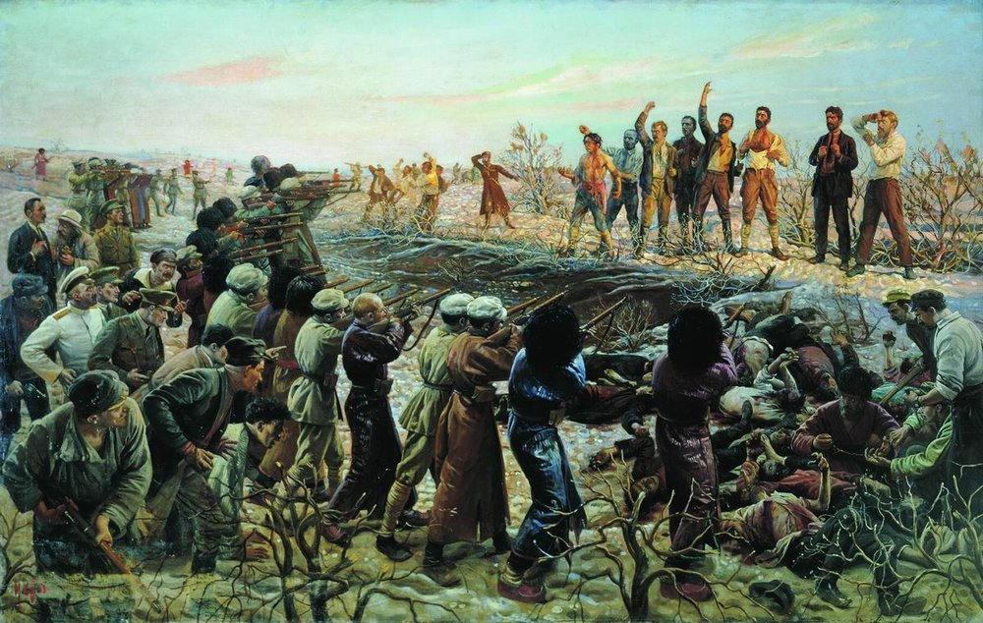
Бродский Исаак Израилевич
«Расстрел 26 бакинских комиссаров», 1925

Slide 7
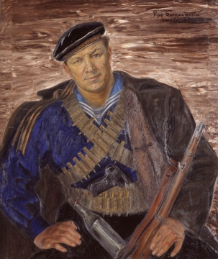
Богородский Фёдор Семёнович
«Братишка», 1932

Slide 8
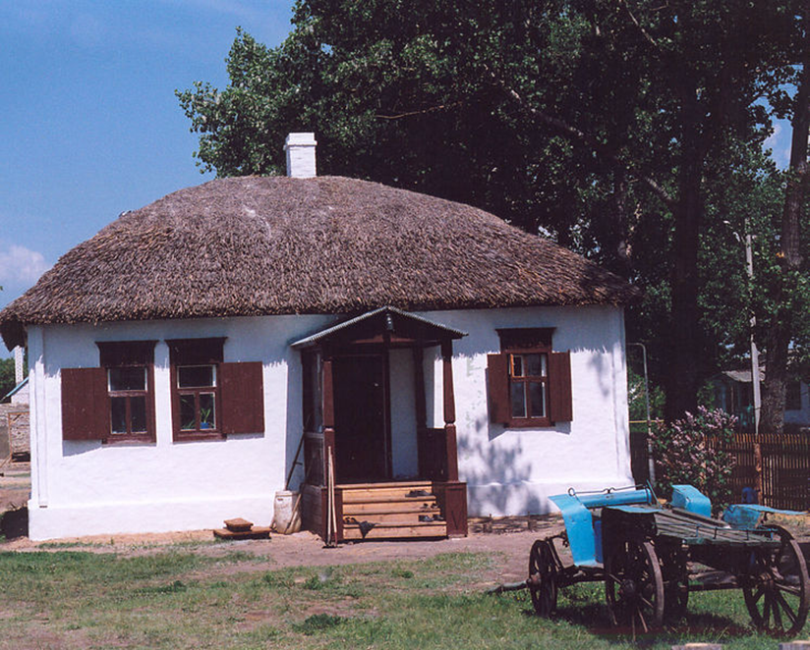

Slide 9
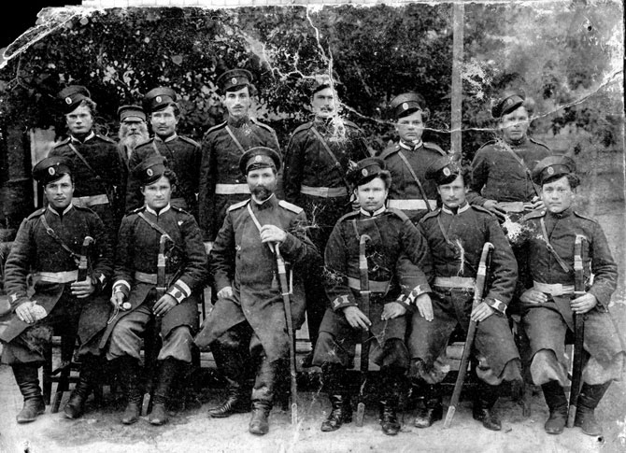
Донские казаки, фотография начала 20 века

Slide 10
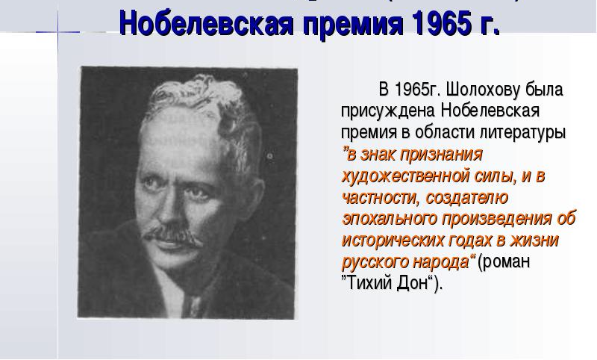

Slide 11
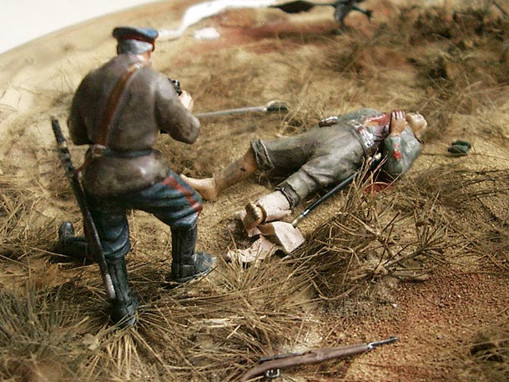

Slide 12
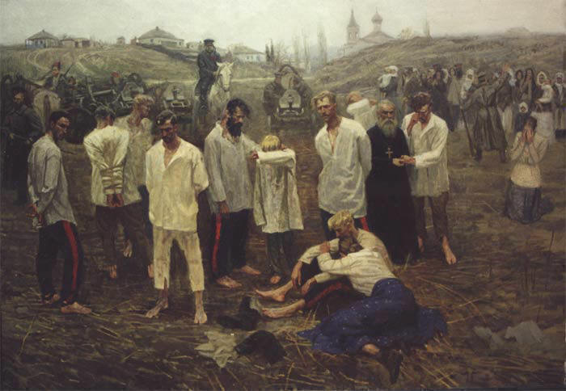
ДОМАШНЕЕ ЗАДАНИЕ:
1)Прочитать рассказы М.А.Шолохова «Шибалково семя», «Алешкино сердце» и другие по выбору из цикла «Донские рассказы».
2)Написать творческую работу – раскрыть тезис «Гражданская война – величайшая трагедия русского народа.»

